Slide 1

纵观目前活跃在人们手机中的 App，生命力最长的无非就是腾讯QQ。它的单身天时地利人和，互联网刚刚进入中国，人们迫切需要通过网络进行联络，这个软件应运而生。人类的衣食住行的便捷化是所有App所希望达到的最终目标。 滴滴打车的火爆 就是这一理念的最大体现。大众点评几乎所有吃 货都会必备。 目前，楼盘中也纷纷推出未来城的概念， 对于智能 家居和远程控制的执念。衣我们可以理 解为 外貌消费，那么就是淘宝。

Slide 2

可以遇见在未来，互联网的普及和高性能的终端设备，会使得生活异常便捷，所以购物等一系列的网络应用成为家常便饭，那个时候物质极大丰富，我们也无法料想到未来20年的发展，但是我们可以遇见，健康必然成为未来20年最为重要的商业谋点。我们甚至可以说，未来20年是人类对于健康和长寿追求的20年。
那么我们的App相较于其他家庭app，首先是逆向动作，而不是简单地食谱软件。我们从你进入超级市场的瞬间，提供最佳指导。在您进入厨房之后也可以做出健康搭配。

Slide 3

蓝桥杯“饭团”厨房类App项目概要

Slide 4

项目目标：
通过此款App在不同模式（塑身、增肌、均衡）下可以便捷的管理已经购买的食物原料，并按照已购买的食物原料做出膳食平衡的菜色，从而从中获得动手的乐趣和健康的饮食习惯。
项目目标
1
Notes:
品牌推广小组：针对金针绣坊，制定结合多种宣传方式的品牌推广方案。

Slide 5
在项目目标中我们可以，发现我们对于不同体型和不同追求的用户提供不同的App体验，分为四种模式：
1、塑身，即对于自身身材不够满意，需要通过食物控制来控制自己的体型用户；
2、增肌，即对于健身达人一类的，需要摄入高蛋白，高碳水化合物一类的用户设计；
3、均衡，即普通人群，希望通过软件可以达到膳食健康的用户；
4、自定义，用户中不乏厨房高手，那么这里我们也提供自定义菜单模式，由用户自己确定和制作当日饮食。
另外，
Notes:
2012年秋季伊始，怀着挽救传统文化的激情，我们开展了广而绣之项目.

Slide 6
由用户输入购买的食料，记录入数据库，并比对已有数据，进行同等添加。
通过对家中购买物的统计，比对数据库中的数据，根据膳食搭配推出当日菜单。用户做出菜品后还可以在线分享。软件会根据你一周和你日常饮食习惯，获得你的营养情况，提出合理化的建议。
软件基本思路
2
Notes:
品牌推广小组：针对金针绣坊，制定结合多种宣传方式的品牌推广方案。

Slide 7
仔细的说
为达到以上的目标。
1.由用户输入购买的食料，记录入数据库，并比对已有数据，进行同等添加。
2.通过对家中购买物的统计，比对数据库中的数据，根据膳食搭配推出当日菜单。
3.用户做出菜品后还可以在线分享。
4.软件会根据你一周和你日常饮食习惯，获得你的营养情况，提出合理化的建议。
Notes:
2012年秋季伊始，怀着挽救传统文化的激情，我们开展了广而绣之项目.

Slide 8
做法
3
Notes:
品牌推广小组：针对金针绣坊，制定结合多种宣传方式的品牌推广方案。

Slide 9
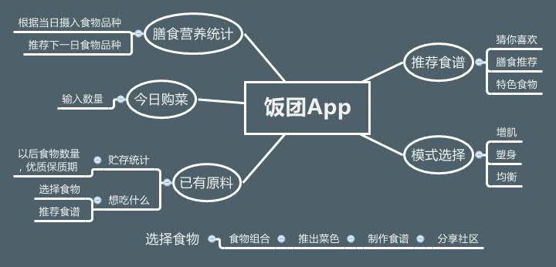
开始界面中，首先可以选择模式，通过模式开始推荐当日食谱。
选定模式后，就在“冰箱”中显示家中剩余食料，同时又输入近日购菜。
进入已有原料后，可以详细查看和增减冰箱中的内容，同时可以再冰箱中选定想吃的食料。
选定食料之后，系统会自动推荐由这些食料制作的菜色。同时会根据之前的使用菜谱信息，推荐符合膳食健康的食物。
当一天结束，会告知用户今日摄入营养情况。
例如：如果你当周使用高蛋白类食物量过多，那么系统会在推荐中对你推荐绿叶和碳水化合物为主的菜色。
Notes:
2012年秋季伊始，怀着挽救传统文化的激情，我们开展了广而绣之项目.

Slide 10
1.相较于普通食谱软件，我们是逆行设计，与以往的要吃什么菜色去买什么食料到本软件用户购买了什么软件会告知你可以做什么。
2.本软件独有的饮食健康提醒，未来20年必然是人类对于健康和长寿的追求，所以为了顺应这个理念，软件的健康性日渐重要。
3.对于食料购买有详细的记录，同时会告知各种食材在冰箱或者常温下的保存时间，何时食用最为健康。
软件亮点
4
Notes:
品牌推广小组：针对金针绣坊，制定结合多种宣传方式的品牌推广方案。

Slide 11
3.对于食料购买有详细的记录，同时会告知各种食材在冰箱或者常温下的保存时间，何时食用最为健康。
4.本软件有四种不同模式：一、塑身模式；二、增肌模式；三、均衡模式；四、自定义模式
前三种顾名思义。。第四种，因为很多人的是素食主义或者有忌口，那么在自定义模式中选择则会避开不必要的菜色推荐。
5.明日菜谱，根据用户的前七天的食谱按照各种营养摄入量，提供下一日的菜谱，让用户膳食均衡。
Notes:
2012年秋季伊始，怀着挽救传统文化的激情，我们开展了广而绣之项目.

Slide 12
另外，APP还独创性的对于食品品质的监控。
当你的蔬菜放入冰箱或者放在室内，他们的新鲜度在每日递减，用户需要在合理的时间内将所购买的食料吃完。
这样既保护了又节约了食物。
Notes:
2012年秋季伊始，怀着挽救传统文化的激情，我们开展了广而绣之项目.

